Slide 1
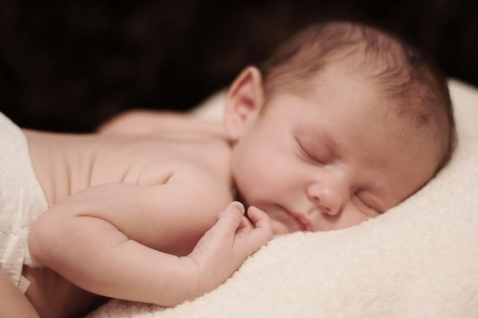
EMZİRME ÖYKÜSÜ NASIL ALINIR?

Slide 2
Emzirme öyküsü
Annenin ve bebeğin adını kullanın
Kendince nelerin önemli olduğunu hissediyorsa size anlatmasına izin verin
Dinleme ve öğrenme becerilerini kullanın
Bebeğin büyüme eğrisini kontrol edin

Slide 3
Emzirme öyküsü
Eleştiren bir davranışta olmamaya dikkat edin
Özgüven ve destek becerilerini kullanın, doğru yaptıkları için övün
Soruları tekrarlamamaya çalışın
Size en önemli ipuçlarını sağlayacak soruları sorun

Slide 4
Daha zor ve duygusal konularda bilgi edinmek için zaman ayırın
Emzirmeyi gerçekten istiyor mu?
Planlanmış gebelik mi?
Bebeğin babası, kayınvalidesi neler söylüyor?
Bebeğin cinsiyetinden memnun mu?

Slide 5
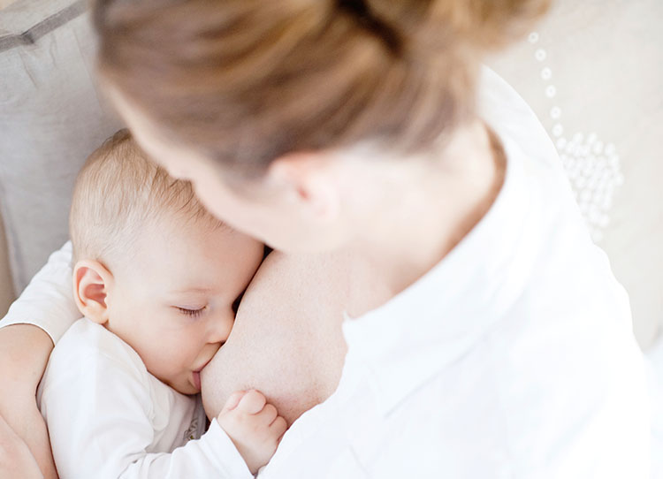
Bazen
Kendiliğinden anlatırlar,
Duygularınızı anlıyorum dediğinizde,
Bazen ilişki kurmak zaman alır,
Rahat konuşamıyorsa bekleyin,
Daha sonra tekrar deneyin.

Slide 6
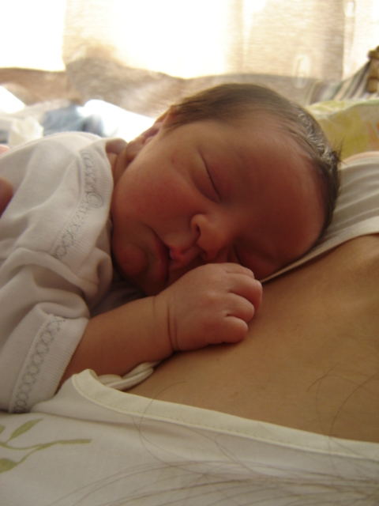
Emzirme öykü formu 1. Bebeğin şimdiki beslenmesi
Emzirme
Emzirme sıklığı (Gündüz – Gece)
Öğün süresi
İki öğün arasındaki en uzun süre
Tek meme veya her ikisi

Slide 7
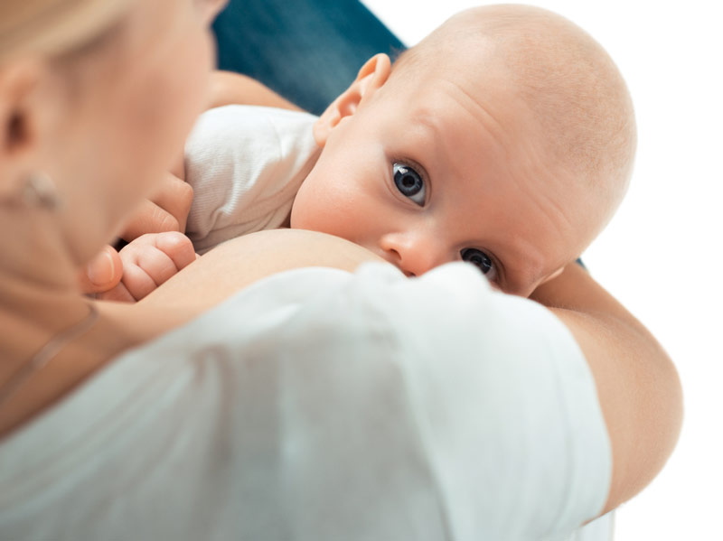
1. Bebeğin şimdiki beslenmesi
Ek besinler
Emzik
Su
Ne zaman başlandı
Ne kadar
Nasıl veriliyor

Slide 8
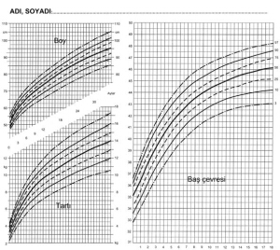
2 . Bebeğin sağlığı ve davranışları
Doğum tartısı
Şimdiki tartısı
Büyüme eğrisi
Prematüre veya ikiz
İdrara (günde 6 defadan az/çok)
Dışkı (yumuşak,sarı; sıklığı)

Slide 9
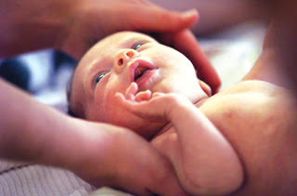
2 . Bebeğin sağlığı ve davranışları
Beslenme davranışı (Kusma, iştah)
Uyku davranışı
Hastalıklar
Anomaliler

Slide 10
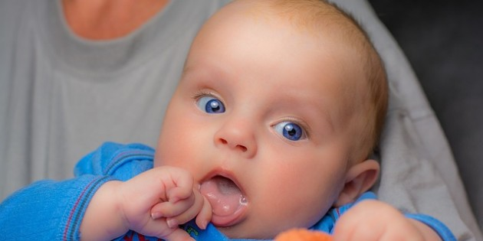
3. Hamilelik- doğum –ilk beslenme
Doğum öncesi bakım (Aldı/almadı)
Doğum (nerede oldu?)
Emzirme eğitimi yapıldı mı ?
Erken temas (1/2 -1 saat )
İlk emzirme zamanı
Anne bebek aynı odada

Slide 11
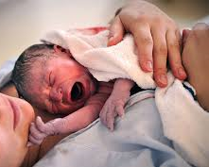
3. Hamilelik- doğum –ilk beslenme
Emzirme öncesi beslenme
Ne verildi
Nasıl verildi
Eşantiyon mama
Doğum sonu emzirmeye yardım

Slide 12
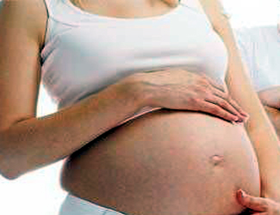
4.Annenin durumu ve aile planlaması
Yaşı
Sağlığı
Aile planlama yöntemi
Memenin durumu
Emzirmenin özendirilmesi
Alkol, sigara

Slide 13
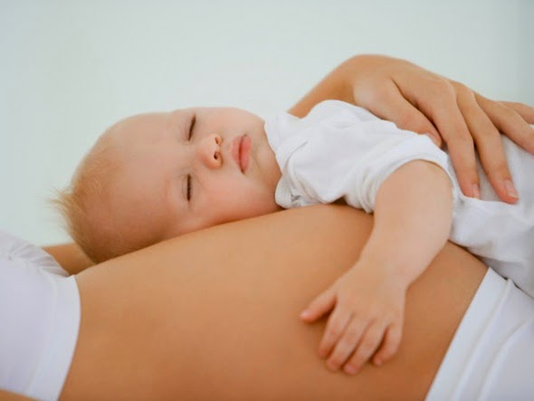
5.Önceki çocukların beslenmesi
Önceki çocukların sayısı
Ne kadar emzirdi ?
Biberon kullandı mı?
Deneyimi
İyi –kötü nedenler

Slide 14
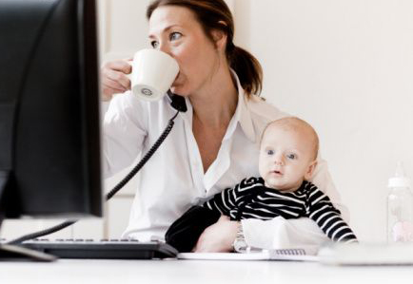
6.Aile ve sosyal durum
Çalışma durumu
Eğitim durumu
Babanın emzirmeye karşı tutumu
Ekonomik durum
Diğer aile üyeleri ve emzirme
Anneye yardım

Slide 15
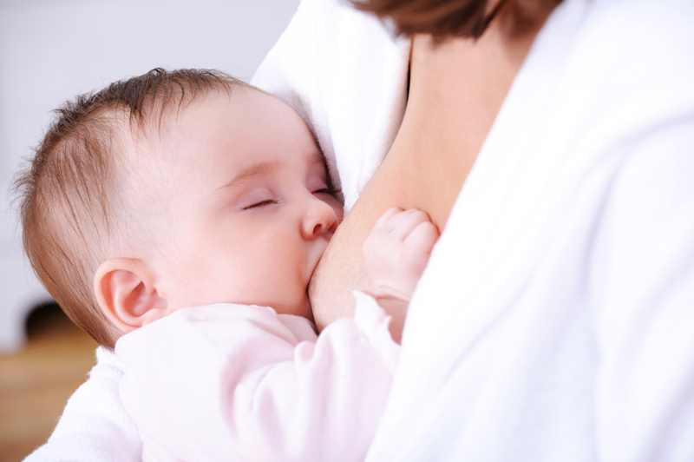
TEŞEKKÜRLER

